Slide 1
Vue.js 快速构建 Web 应用
Notes:
http://vuejs.org/

Slide 2
目标先行
说服你要用 Vue.js（数据驱动开发型框架）
教会你怎么用 Vue.js（基础和学习方法）

Slide 3
什么是 Vue.js

Slide 4
客户端 JavaScript 框架
用于数据驱动的现代 Web 开发
实现了 MVVM 思想
Notes:
数据驱动的组件，为现代化的 Web 界面而生
是一款极简的 MVVM 框架
轻 and 巧
实现 Web Component

Slide 5
数据驱动 vs 界面驱动

Slide 6


Slide 7
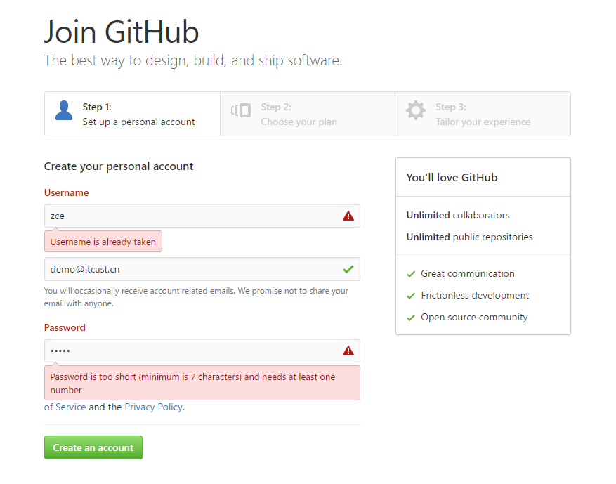

Slide 9
你会如何实现？

Slide 10
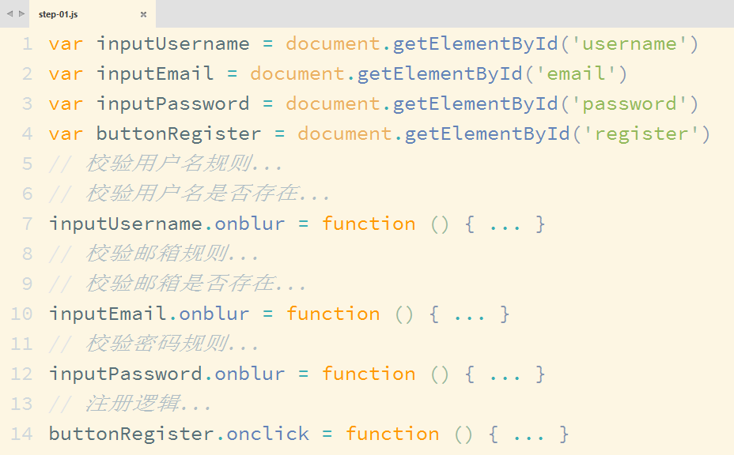

Slide 11
又或者是~

Slide 12
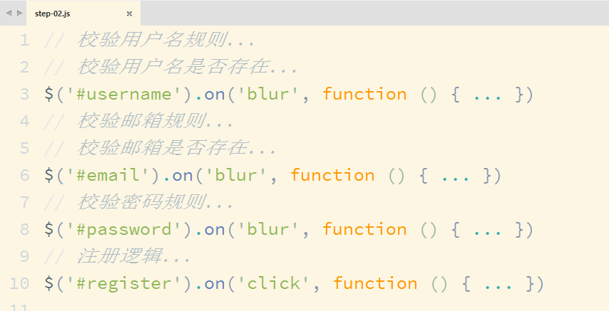

Slide 13
有什么问题？

Slide 14
数据
界面
逻辑
Notes:
先有界面结构，
围绕界面结构展开业务逻辑的编码，
简单说就是先写HTML再写JS逻辑
耦合关系太大
而界面结构又会经常变换

Slide 15
界面驱动开发

Slide 16
数据驱动开发

Slide 17
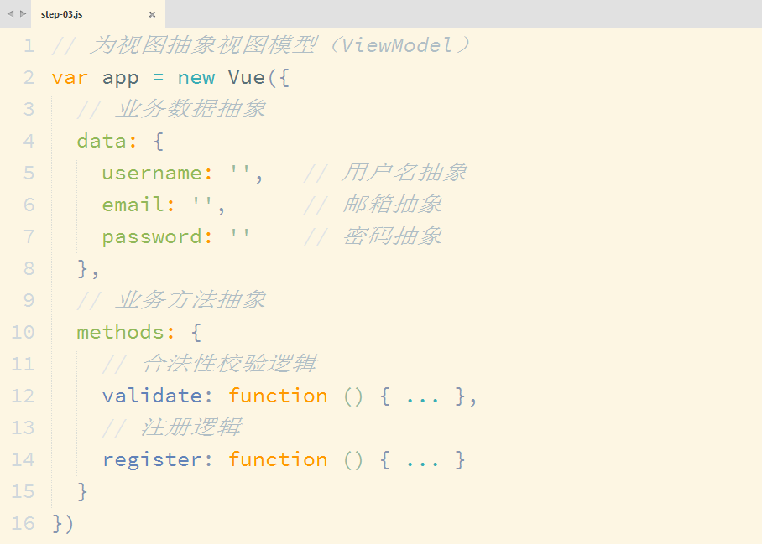

Slide 18
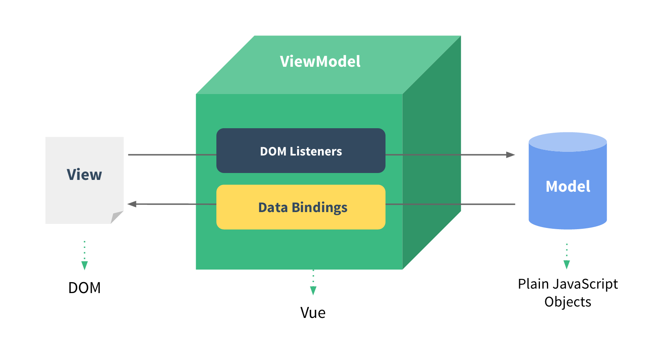

Slide 19
这才是我要的滑板鞋！

Slide 20
如何使用 Vue.js

Slide 21
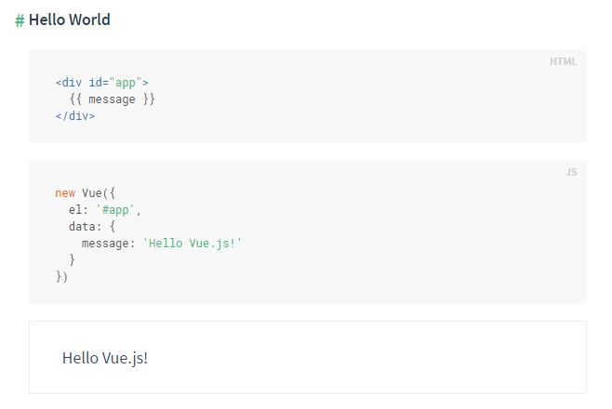

Slide 22
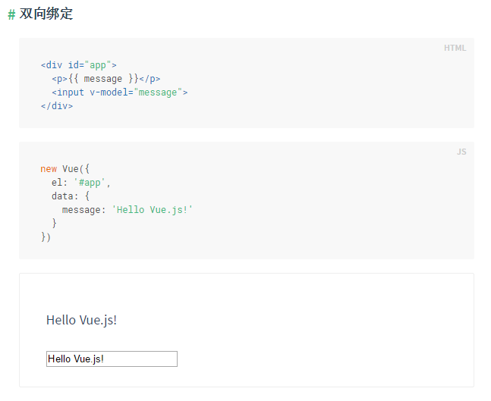

Slide 23
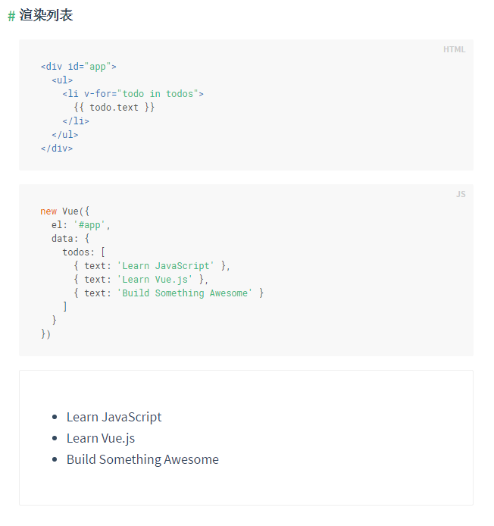

Slide 24
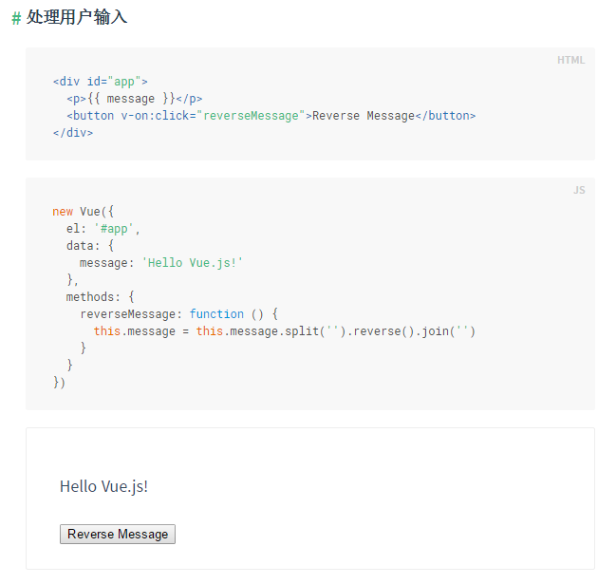

Slide 25
为什么是 Vue.js
特点

Slide 26
MVVM
数据绑定
简洁 & 高效
组件化

Slide 27
何时使用 Vue.js

Slide 28
需要通过双向绑定减少开发工作
应用程序结构及数据复杂
构建组件化应用程序

Slide 29
在什么地方使？

Slide 30
Anywhere
PC Web，移动 Web，PC App，移动 App

Slide 31
实战

Slide 32
其他内容
awesome-vue
element-ui

